Slide 1

TOÁN 3
Tập 1
Tuần 8
Bài 23: Bảng chia 9 – Tiết 1

Slide 2


Ấn để đến trang sách

Slide 3

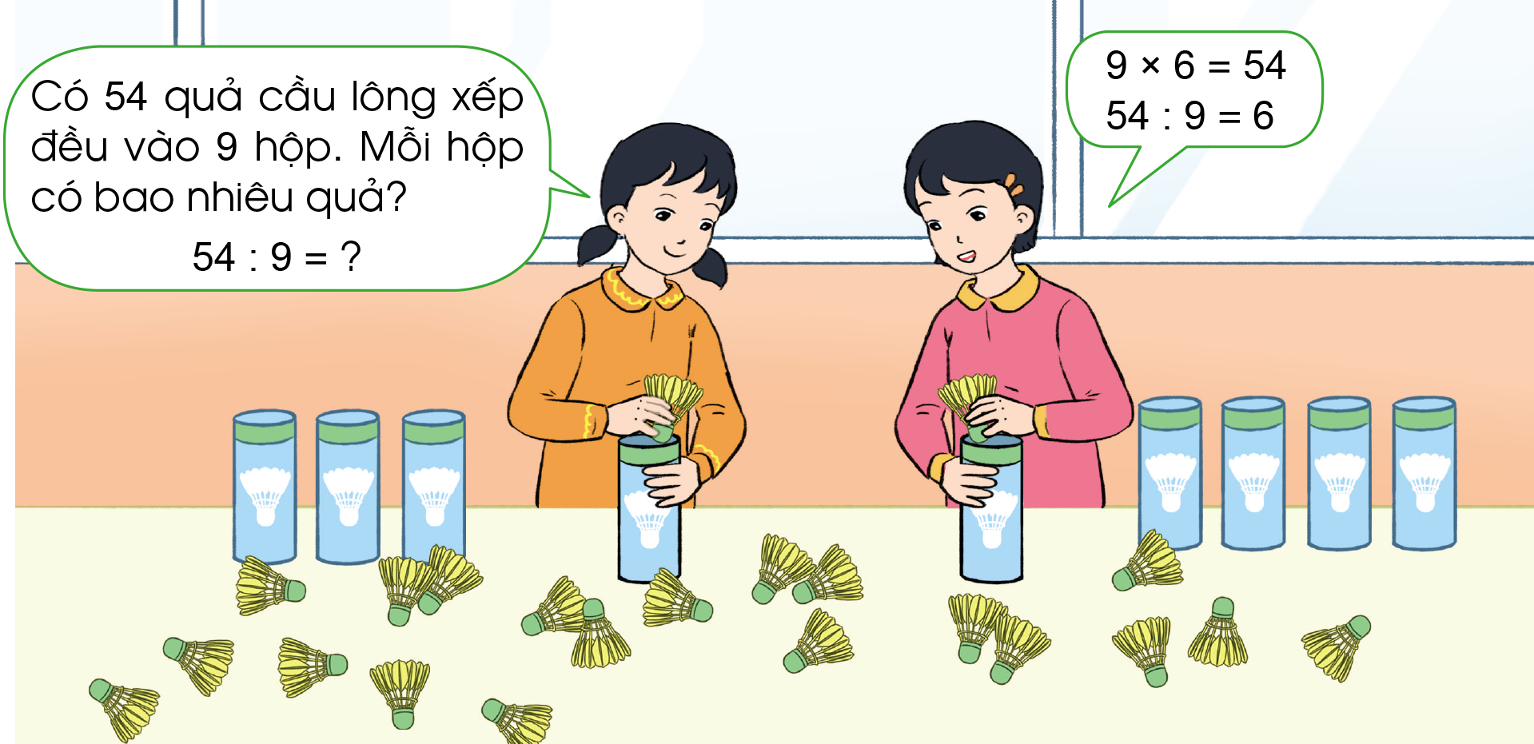
Quan sát tranh và trả lời câu hỏi

Slide 4
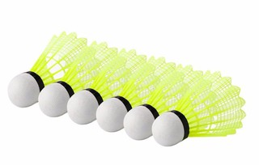
Có 54 quả cầu lông xếp đều vào 9 hộp. Mỗi hộp có bao nhiêu quả?
Ta có: 54 : 9 = 6.
Vậy mỗi hộp có 6 quả cầu lông.

Slide 5

Ấn để đến trang sách

Slide 6




















Thực hiện các phép tính sau
$$\text{9} :\text{9}=$$
$$\text{1}$$
$$\text{54} :\text{9}=$$
$$\text{6}$$
$$\text{18 }:\text{9}=$$
$$\text{2}$$
$$\text{63} :\text{9}=$$
$$\text{7}$$
$$\text{27 }:\text{9}=$$
$$\text{3}$$
$$\text{72 }:\text{9}=$$
$$\text{8}$$
$$\text{36 }:\text{9}=$$
$$\text{4}$$
$$\text{81} :\text{9}=$$
$$\text{9}$$
$$\text{45} :\text{9}=$$
$$\text{5}$$
$$\text{90 }:\text{9}=$$
$$\text{10}$$

Slide 7
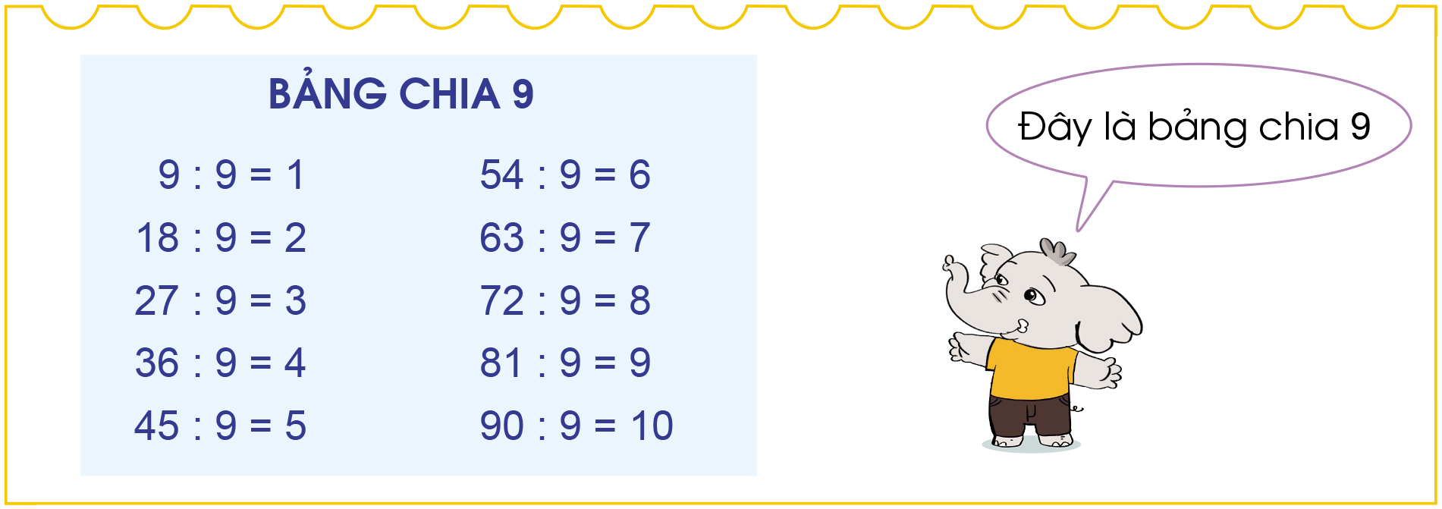
Bảng chia 9

Slide 8

Ấn để đến trang sách

Slide 9


















Bài 1: a) Tính nhẩm
$$\text{18} :\text{9}=$$
$$\text{2}$$
$$\text{45 }:\text{9}=$$
$$\text{5}$$
$$\text{54} :\text{9}=$$
$$\text{6}$$
$$\text{36} :\text{9}=$$
$$\text{4}$$
$$\text{27} :\text{9}=$$
$$\text{3}$$
$$\text{81} :\text{9}=$$
$$\text{9}$$
$$\text{9 }: \text{9}=$$
$$\text{1}$$
$$\text{90} :\text{9}=$$
$$\text{10}$$
$$\text{63} :\text{9}=$$
$$\text{7}$$

Slide 10
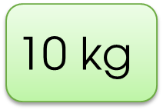

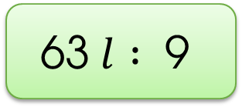
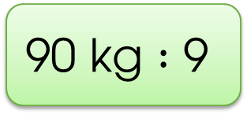
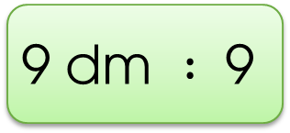
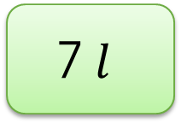
Bài 1: b) Tính
$$\text{9 }\text{dm} : \text{9}$$
$$\text{1 }\text{dm}$$
=
$$\text{90 }\text{kg} :\text{9}$$
$$\text{10 }\text{kg}$$
=
$$\text{63} l : \text{9}$$
$$\text{7} l$$
=

Slide 11

Bài 2: Số?
Số đã cho | 27 | 72 | 36 | 45
Giảm số đã cho đi 9 lần | ? | ? | ? | ?
3
8
4
5

Slide 12
Qua bài học này, các em biết thêm được điều gì?

Slide 13

HƯỚNG DẪN VỀ NHÀ
Ôn tập kiến thức bảng chia 9 đã học
Hoàn thành bài tập trong SBT

Slide 14


Slide 15
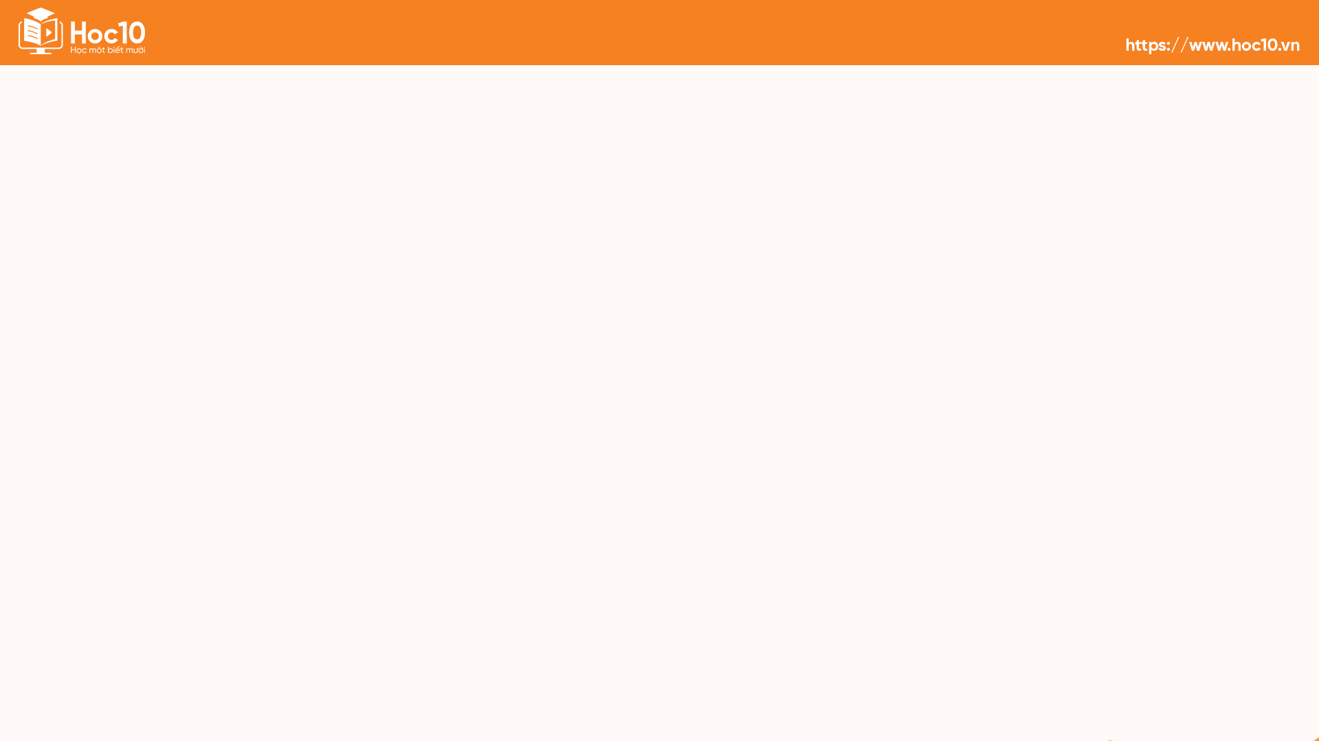


Để kết nối cộng đồng giáo viên và nhận thêm nhiều tài liệu giảng dạy,
mời quý thầy cô tham gia Group Facebook
theo đường link:
Hoc10 – Đồng hành cùng giáo viên tiểu học
Hoặc truy cập qua QR code

